Slide 1

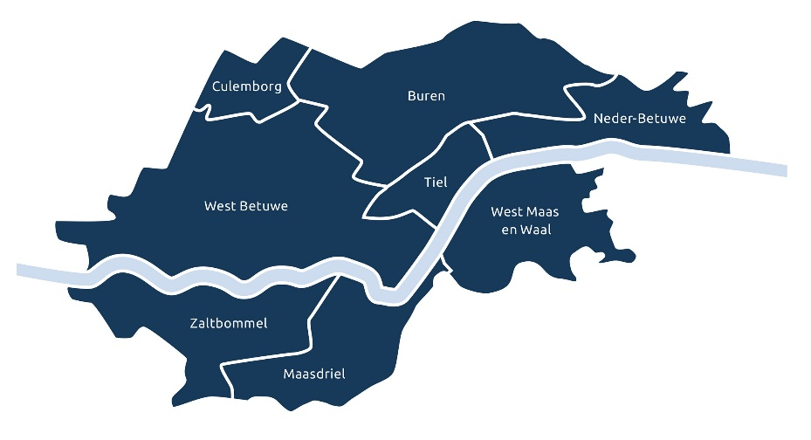

Jaarrekening 2023/begroting 2025

Slide 2
Vragen om kaf van koren te scheiden
Jaarrekening 2023
Welk beeld op hoofdlijnen geeft de jaarrekening ons?
Welke doelen zijn gehaald?
Welke prestaties zijn geleverd?
Wat heeft het gekost?
Wat is het oordeel van de accountant over rechtmatigheid, doeltreffendheid en doelmatigheid?
Over welke aspecten is het nuttig om in de raden te debatteren?
Begroting 2025
Wat is het beeld op hoofdlijnen van de begroting?
Welke doelen zijn gepland?
Welke prestaties moeten daartoe worden geleverd?
Wat gaat het kosten?
Over welke aspecten is het nuttig om in de raden te debatteren?

Slide 3
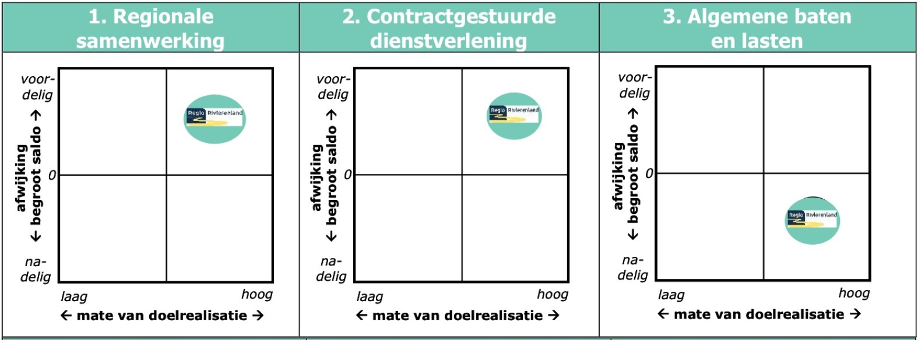
Beeld van de jaarrekening op hoofdlijnen

Slide 4
Welke prestaties waren gepland en welke doelen zijn gehaald in 2023?
Het Regionaal Stimuleringsfonds (RSF) is in uitvoering.
De gebiedsagenda is in uitvoering.
Er zijn diverse projecten uitgevoerd vanuit de Regio Deal.
Er is in maart 2023 een woondeal met het Rijk gesloten.
De provincie Gelderland heeft Europees en provinciaal geld beschikbaar gesteld voor de uitvoering van het Europese programma “LEADER”. LEADER zoekt en ondersteunt vernieuwende projecten die vanuit de streek zelf worden opgestart, dus vóór en dóór inwoners in onze regio.
Vanuit contractgestuurde dienstverlening zijn taken uitgevoerd, zoals Leerplicht, sociale recherche, Versis, inburgering en inkoop Wmo/Jeugd.

Slide 5
Wat heeft het gekost?
De jaarrekening laat een totale last van 7.345.000 euro zien (exclusief contract gestuurde dienstverlening 14.666.000 euro).
waarvan 2.226.000 euro wordt gedekt uit (uniforme) bijdragen van de deelnemers.
De concept jaarstukken 2023 sluiten met een positief resultaat van 108.000 euro (inclusief contract gestuurde dienstverlening).
Uit de bijlage in de jaarstukken blijkt dat er voorgesteld wordt om een bedrag van 65.000 euro aan de deelnemende gemeenten uit te keren (uniforme bijdrage) en het restant (DVO) aan de betreffende deelnemende gemeenten.

Slide 6
Zijn er risico’s ?
Door Regio Rivierenland zijn in het verleden de risico’s in beeld gebracht. De algemene reserve bedraagt 474.000 euro en wordt ingezet bij tekorten.
De omvang van die reserve is volgens het dagelijks bestuur voldoende voor het afdekken van de risico’s.
De contract gestuurde dienstverlening is in principe met afspraken in DVO’s kostendekkend.
Het inkoopbureau is daarbij wel een risico (toch overschrijding budget).
Ook bij inburgering is door de deelnemende gemeenten in de loop van het jaar extra budget beschikbaar gesteld om de uitvoering te verbeteren.
Bij WMO/Jeugd wordt gewerkt aan de verdere professionalisering van het leveranciersmanagement en contractbeheer met een focus op data gestuurd werken. Wat dit gaat ‘opleveren’ is nog niet duidelijk.

Slide 7
Wat is het oordeel van de accountant?
De accountantscontrole is nog niet afgerond,
in juni wordt het verslag verwacht.

Slide 8
Over welke aspecten is het nuttig om in de raden te debatteren?
De jaarstukken 2023 sluiten af met een positief resultaat van 108.000 euro, uit te keren aan de gemeenten.
De jaarstukken 2023 geven vooralsnog geen aanleiding tot het indienen van een zienswijze afhankelijk van de accountantscontrole.
Zijn er nog andere inzichten?

Slide 9
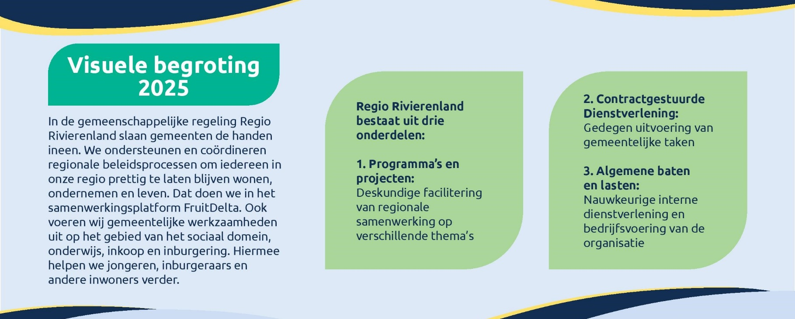
Beeld van de begroting op hoofdlijnen

Slide 10
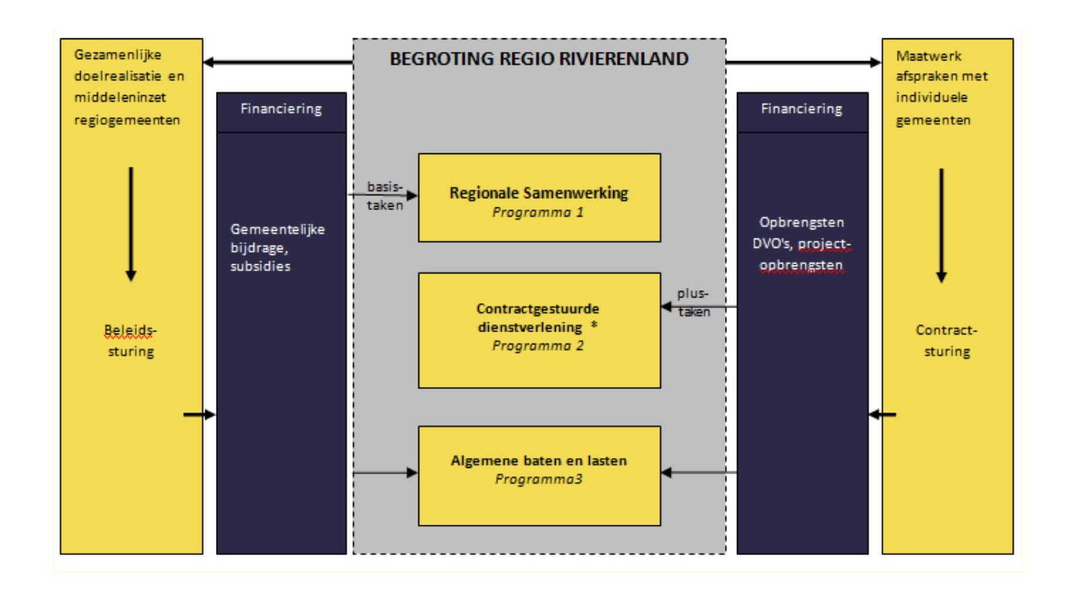
Hoe lopen de geldstromen?

Slide 11
Welke doelen zijn gepland?
De Regio Rivierenland wil zorg dragen voor sterk samenwerkende overheden, ondernemers en overige partners met het doel de onderlinge relaties te versterken, de samenwerking te ondersteunen en regionale ambities en lokale opgaven te realiseren.
Er spelen grote, complexe maatschappelijke opgaven. Zoals netcongestie, klimaatadaptatie, energietransitie, het bouwen van woningen, het behoud van de leefbaarheid in dorpen en steden en de bereikbaarheid van en binnen Rivierenland, inclusief belangrijke voorzieningen. Dat vraagt om een overkoepelende benadering en werkwijze, die nodig is om in tijden van afnemende structurele middelen voor gemeenten investeringen –publiek, privaat en gemeenschappelijke - naar de regio te krijgen.
In 2024 loopt de discussie over de doorontwikkeling van de GR Regio Rivierenland, op 7 november a.s. staat hiervoor een regionale raadsinformatieavond gepland. De resultaten hiervan zullen – wanneer deze afwijken van de begroting 2025 – middels een begrotingswijziging en/of startnotitie worden gewijzigd.

Slide 12
Welke prestaties zijn gepland voor 2025?
1.Uitvoering van Gebiedsagenda, de Woondeal, het Mobiliteitsplan, het Regionaal Economisch Ambitiedocument en overige documenten/agenda’s. Extra aandacht is daarbij nodig voor een integrale en domein overstijgende benadering.
2. Uitvoering geven aan de contract gestuurde dienstverlening. Hier gaat het meeste geld in om. Afspraken worden met afzonderlijke en/of groepen van gemeenten middels dienstverleningsovereenkomsten (DVO’s) gemaakt.
3. Uitwerking van het plan om vanuit de eigen begroting bedrijfsvoering in balans te brengen met het primaire proces.

Slide 13
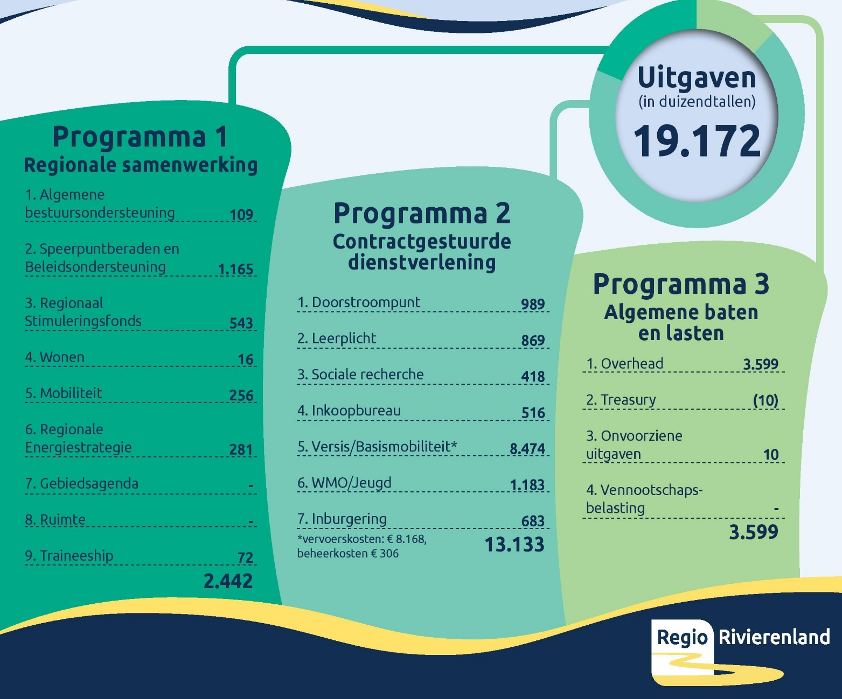
Wat gaat het kosten?

Slide 14
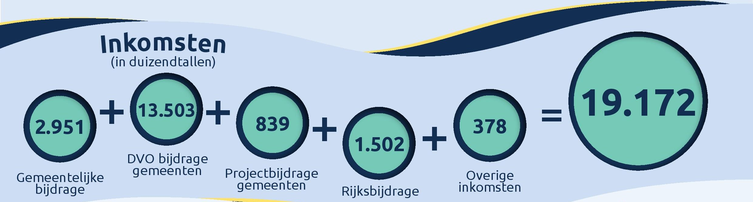
Waar wordt dit van betaald?

Slide 15
Over welke aspecten is het nuttig om in de raden te debatteren?
Alle zienswijzen van de gemeenten vragen om eenduidige afspraken bij alle GR’en voor wat betreft indexering voor de kaderbrieven van 2026. Welke afspraken zijn dan nodig? Hoe zorgen we daarvoor?
Het inkoopbureau is wederom verliesgevend in 2023. Wat kan de regio hieraan verbeteren?
Bij de contractgestuurde dienstverlening zit het meeste geld. Hebben we als gemeenteraden hier voldoende zicht/grip op? Ook op de uitvoering?
Voor de P&C cyclus wordt verwezen naar het ‘informatieprotocol’. Is dat voor ons als raden afdoende of willen we nog meer sturing/aansluiting op onze agenda’s?
De basishouding is terughoudendheid in nieuwe taken. Raden willen dan ook duidelijke startnotities voordat er we starten met nieuwe samenwerkingsonderwerpen. Hoe leggen we dat vast?
Alle gemeenten moeten maatregelen nemen om hun eigen begrotingen sluitend te krijgen. Uit de voorjaarsnota van het Rijk blijkt dat we niet vanaf 2026, maar al vanaf 2025 structureel minder budget ontvangen. Om te anticiperen op de afname van gemeentelijke middelen worden de gemeenschappelijke regelingen gevraagd om hun aandeel hierin te nemen. Daar is bij deze begroting nog geen rekening gehouden
Hoe krijgen we van de doelen en prestaties in de begroting 2026 (nog) duidelijker (en kort en bondig) geformuleerd?
Nog andere aandachtspunten?

